Slide 1
TEHNICI DE RESTAURARE PARTEA I

Slide 2
I. Generalități. Modelul de degradare
Restaurarea imaginilor - procesul de reconstrucţie pe baza unor cunoştinţe a priori legate de modelul de degradare.
Tehnicile de restaurare sunt orientate în principiu către modelarea matematică a degradării, urmată de aplicarea procesului invers în vederea obţinerii imaginii iniţiale.
Unul dintre cele mai des utilizate modele de degradare - modelul liniar, în care se presupune că procesul de deteriorare a imaginii este reprezentat printr-o superpoziţie a acesteia cu răspunsul unui impuls H, la care eventual este adăugată o componentă zgomot aditiv.
Ca o consecință directă, calitatea tehnicilor de restaurare depinde esenţial de acurateţea procesului de modelarea degradării.

Slide 3
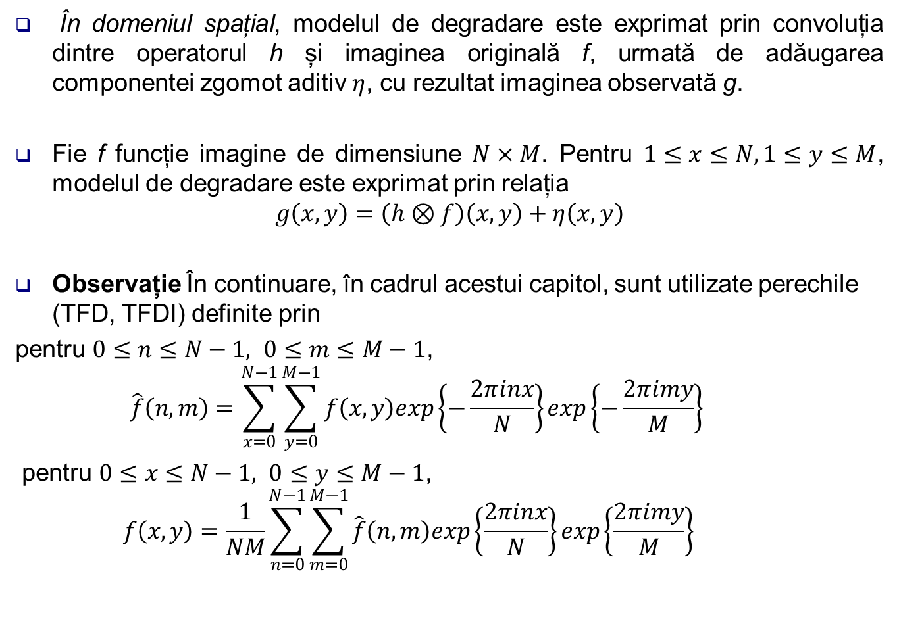
În domeniul spațial, modelul de degradare este exprimat prin convoluția dintre operatorul h și imaginea originală f, urmată de adăugarea componentei zgomot aditiv $η$, cu rezultat imaginea observată g.
Fie f funcție imagine de dimensiune $N×M$. Pentru $1≤x≤N, 1≤y≤M$, modelul de degradare este exprimat prin relația
$$g\left(x,y\right)=\left(h⊗f\right)\left(x,y\right)+η\left(x,y\right)$$
Observație În continuare, în cadrul acestui capitol, sunt utilizate perechile (TFD, TFDI) definite prin
pentru $0≤n≤N−1, 0≤m≤M−1$,
$$\hat{f}\left(n,m\right)=\sum_{x=0}^{N−1}{\sum_{y=0}^{M−1}{f\left(x,y\right)exp\left\{−\frac{2πinx}{N}\right\}exp\left\{−\frac{2πimy}{M}\right\}}}$$
pentru $0≤x≤N−1, 0≤y≤M−1$,
$$f\left(x,y\right)=\frac{1}{NM}\sum_{n=0}^{N−1}{\sum_{m=0}^{M−1}{\hat{f}\left(n,m\right)exp\left\{\frac{2πinx}{N}\right\}exp\left\{\frac{2πimy}{M}\right\}}}$$

Slide 4
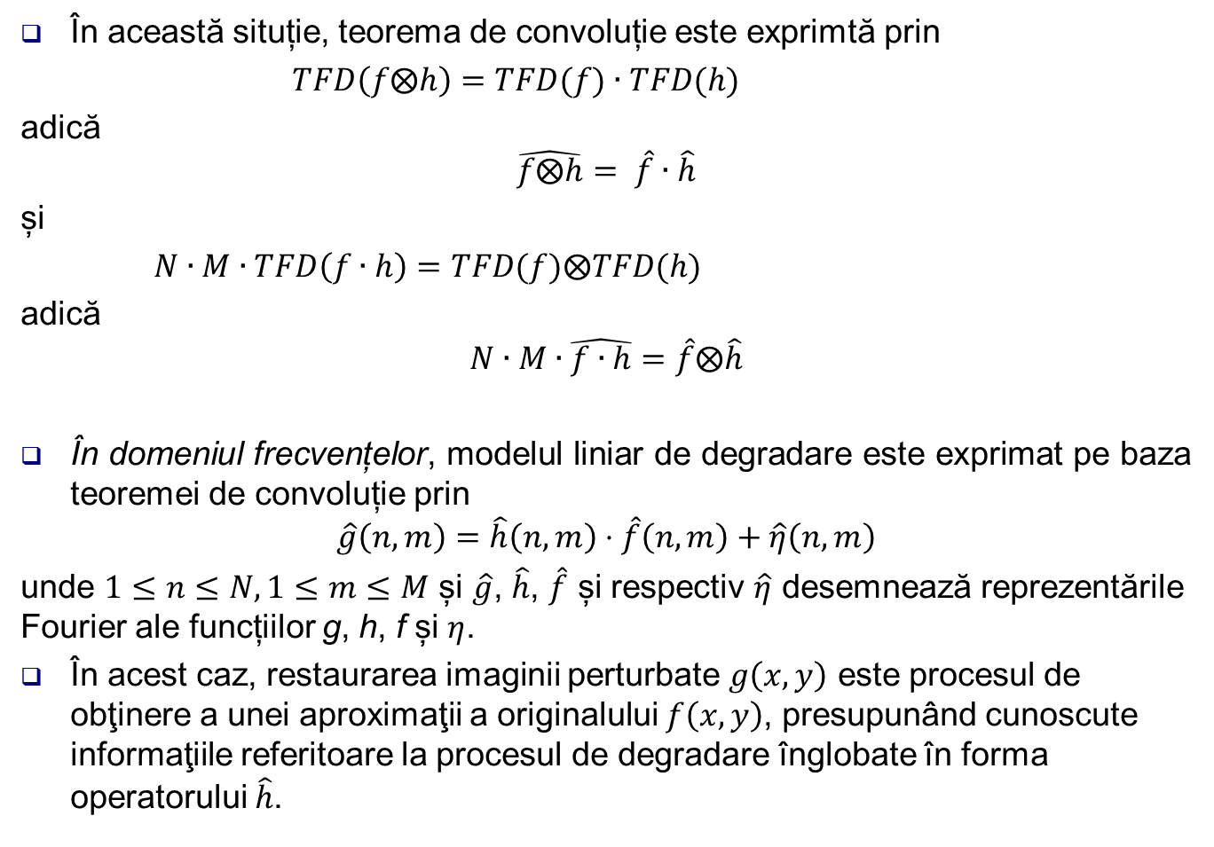
În această situție, teorema de convoluție este exprimtă prin
$TFD\left(f⨂h\right)=TFD(f)∙TFD(h)$
adică
$$\hat{f⨂h}= \hat{f}∙\hat{h}$$
și
$N∙M∙TFD\left(f∙h\right)=TFD(f)⨂TFD(h)$
adică
$$N∙M∙\hat{f∙h}=\hat{f}⨂\hat{h}$$
În domeniul frecvențelor, modelul liniar de degradare este exprimat pe baza teoremei de convoluție prin
$$\hat{g}\left(n,m\right)=\hat{h}\left(n,m\right)⋅\hat{f}\left(n,m\right)+\hat{η}\left(n,m\right)$$
unde $1≤n≤N, 1≤m≤M$ și $\hat{g}$, $\hat{h}$, $\hat{f}$ și respectiv $\hat{η}$ desemnează reprezentările Fourier ale funcțiilor g, h, f și $η$.
În acest caz, restaurarea imaginii perturbate $g\left(x,y\right)$ este procesul de obţinere a unei aproximaţii a originalului $f\left(x,y\right)$, presupunând cunoscute informaţiile referitoare la procesul de degradare înglobate în forma operatorului $\hat{h}$.

Slide 5
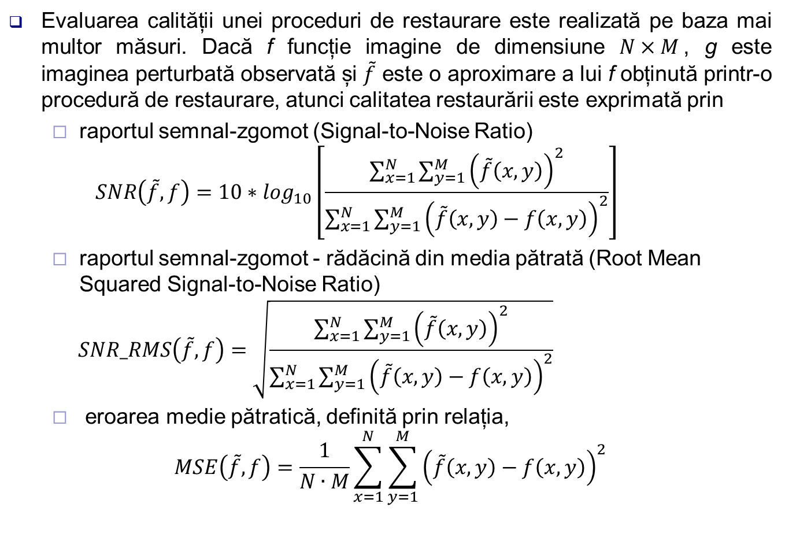
Evaluarea calității unei proceduri de restaurare este realizată pe baza mai multor măsuri. Dacă f funcție imagine de dimensiune $N×M$, g este imaginea perturbată observată și $\tilde{f}$ este o aproximare a lui f obținută printr-o procedură de restaurare, atunci calitatea restaurării este exprimată prin
raportul semnal-zgomot (Signal-to-Noise Ratio)
$$SNR\left(\tilde{f},f\right)=10∗\log_{10}\left[\frac{\sum_{x=1}^{N}{\sum_{y=1}^{M}{{\left(\tilde{f}\left(x,y\right)\right)}^{2}}}}{\sum_{x=1}^{N}{\sum_{y=1}^{M}{{\left(\tilde{f}\left(x,y\right)−f\left(x,y\right)\right)}^{2}}}}\right]$$
raportul semnal-zgomot - rădăcină din media pătrată (Root Mean Squared Signal-to-Noise Ratio)
$$SNR_RMS\left(\tilde{f},f\right)=\sqrt{\frac{\sum_{x=1}^{N}{\sum_{y=1}^{M}{{\left(\tilde{f}\left(x,y\right)\right)}^{2}}}}{\sum_{x=1}^{N}{\sum_{y=1}^{M}{{\left(\tilde{f}\left(x,y\right)−f\left(x,y\right)\right)}^{2}}}}}$$
eroarea medie pătratică, definită prin relația,
$$MSE\left(\tilde{f},f\right)=\frac{1}{N∙M}\sum_{x=1}^{N}{\sum_{y=1}^{M}{{\left(\tilde{f}\left(x,y\right)−f\left(x,y\right)\right)}^{2}}}$$

Slide 6

II. Restaurarea din zgomot. Tipuri de zgomot
Pentru $1≤x≤N, 1≤y≤M$, modelul de degradare care include exclusiv componenta zgomot necorelat este definit prin:
$$g\left(x,y\right)=f\left(x,y\right)+η\left(x,y\right)$$
Funcțiile densitate de probabilitate uzuale ce caracterizează zgomotul
zgomotul normal (gaussian), $η∼N\left(μ,σ\right)$,
$$f_{η}\left(x\right)=\frac{1}{\sqrt{2πσ^{2}}}∙exp\left\{−\frac{{\left(x−μ\right)}^{2}}{2σ^{2}}\right\}$$
$$E\left(η\right)=μ,var\left(η\right)=E\left({\left(η−μ\right)}^{2}\right)=σ^{2}$$
Zgomotul gaussian apare în general din cauza unor factori cum sunt zgomotul provocat de un circuit electronic sau zgomot provocat de senzor

Slide 7

zgomotul sare şi piper (sau zgomotul impuls),
$$f_{η}\left(x\right)=\left\{\begin{aligned}A, x=a \\ B, x=b \\ 0, x∉\left\{a,b\right\}\end{aligned}\right.$$
Zgomotul sare și piper apare în general în procesul de transformare a unei imagini în reprezentarea digitală, de obiecei în etapa de scalare.

Slide 8

zgomotul exponenţial negativ: a>0
$f_{η}\left(x\right)=\left\{\begin{aligned}a∙exp\left\{−a∙x\right\}, x≥0 \\ 0, x<0\end{aligned}\right.$
media $\frac{1}{a}$ varianţa $\frac{1}{a^{2}}$.
Zgomotul exponențial este regăsit în procesul de achiziție în imagistica laser.

Slide 9

zgomotul Rayleigh,
$$f_{η}\left(x\right)=\left\{\begin{aligned}\frac{2}{b}∙\left(x−a\right)∙exp\left\{−\frac{{\left(x−a\right)}^{2}}{b}\right\}, x≥a \\ 0, x<a\end{aligned}\right.$$
$$E\left(η\right)=μ=a+\sqrt{\frac{πb}{4}}, var\left(η\right)=σ^{2}=\frac{b\left(4−π\right)}{4}$$
Apare în tehnicile de producere a imaginilor ce semnifică distanța fiecărui pixel față de un punct specificat într-o arie dată (tehnici referite prin range imaging).

Slide 10

zgomotul uniform, $η∼U\left(a,b\right)$,
$f_{η}\left(x\right)=\left\{\begin{aligned}\frac{1}{b−a}, b≥x≥a \\ 0, altfel\end{aligned}\right. μ=\frac{a+b}{2} σ^{2}=\frac{{\left(b−a\right)}^{2}}{12}$.

Slide 11
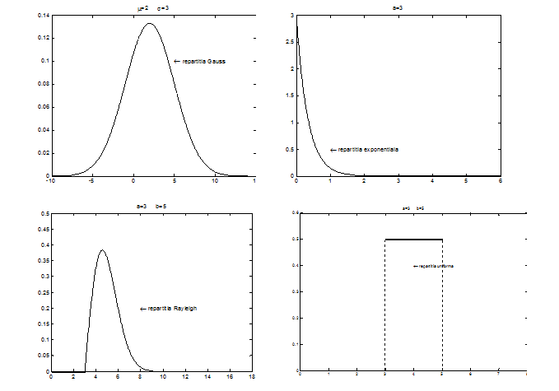

Slide 12
Observație Dacă Imagine este imaginea de intrare NxM, în MATLAB zgomotul poate fi simultat prin generarea de variabile aleatoare conform distribuției date sau prin apelul funcției imnoise, astfel
Zgomot gaussian cu medie med și varianță var:
apel imnoise : imnoise(Imagine,'gaussian',med,var), med, var subunitare. În acest caz imaginea este normalizata, este aplicat zgomotul și apoi se revine la o imagine cu elemente uint8.
sau construcția unei matrice cu zgomot distribuit cu medie med și varianta var – normrnd(med,var,[N,M]) și adunarea la imaginea inițială
Zgomot sare și piper, cu probabilitatea de a fi afectați în medie prob*N*M pixeli din imagine
prin apelul imnoise(Imagine,'salt & pepper',prob)

Slide 13
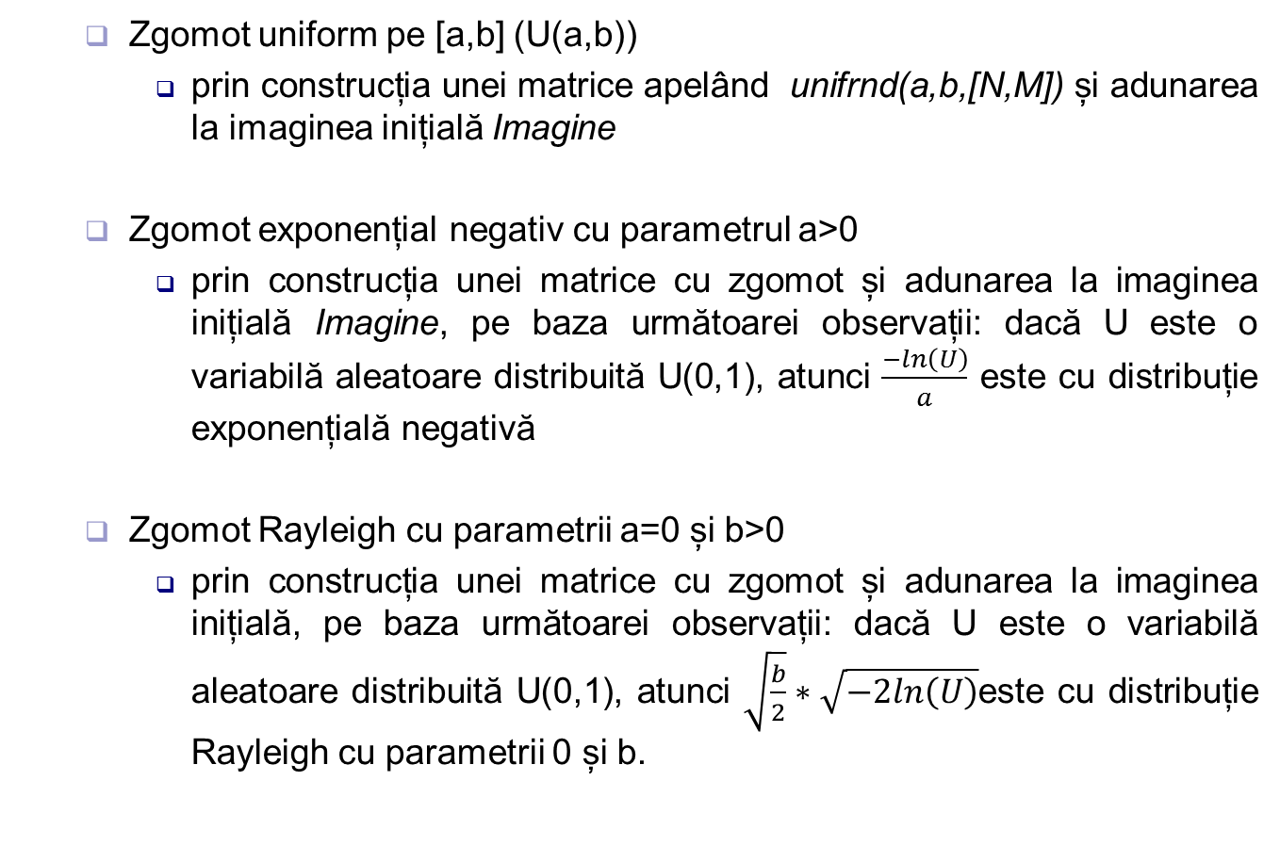
Zgomot uniform pe [a,b] (U(a,b))
prin construcția unei matrice apelând unifrnd(a,b,[N,M]) și adunarea la imaginea inițială Imagine
Zgomot exponențial negativ cu parametrul a>0
prin construcția unei matrice cu zgomot și adunarea la imaginea inițială Imagine, pe baza următoarei observații: dacă U este o variabilă aleatoare distribuită U(0,1), atunci $\frac{−ln\left(U\right)}{a}$ este cu distribuție exponențială negativă
Zgomot Rayleigh cu parametrii a=0 și b>0
prin construcția unei matrice cu zgomot și adunarea la imaginea inițială, pe baza următoarei observații: dacă U este o variabilă aleatoare distribuită U(0,1), atunci $\sqrt{\frac{b}{2}}∗\sqrt{−2ln\left(U\right)}$este cu distribuție Rayleigh cu parametrii 0 și b.

Slide 14
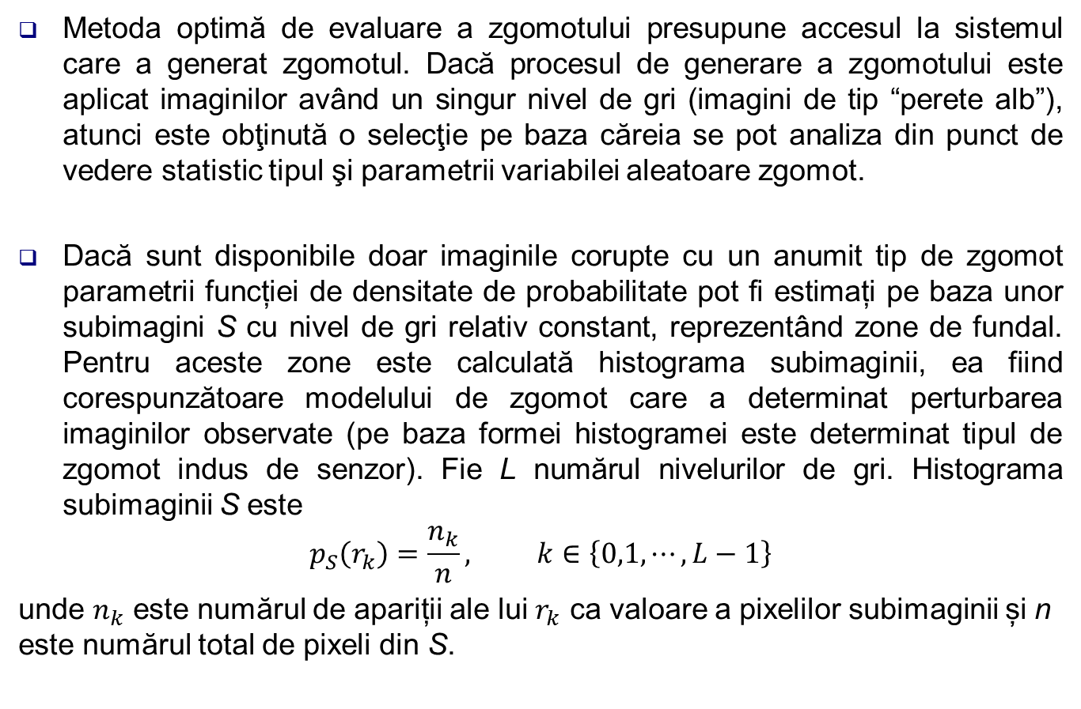
III. Estimarea componentei zgomot
Metoda optimă de evaluare a zgomotului presupune accesul la sistemul care a generat zgomotul. Dacă procesul de generare a zgomotului este aplicat imaginilor având un singur nivel de gri (imagini de tip “perete alb”), atunci este obţinută o selecţie pe baza căreia se pot analiza din punct de vedere statistic tipul şi parametrii variabilei aleatoare zgomot.
Dacă sunt disponibile doar imaginile corupte cu un anumit tip de zgomot parametrii funcției de densitate de probabilitate pot fi estimați pe baza unor subimagini S cu nivel de gri relativ constant, reprezentând zone de fundal. Pentru aceste zone este calculată histograma subimaginii, ea fiind corespunzătoare modelului de zgomot care a determinat perturbarea imaginilor observate (pe baza formei histogramei este determinat tipul de zgomot indus de senzor). Fie L numărul nivelurilor de gri. Histograma subimaginii S este
$$p_{S}\left(r_{k}\right)=\frac{n_{k}}{n}, k∈\left\{0,1,⋯,L−1\right\}$$
unde $n_{k}$ este numărul de apariții ale lui $r_{k}$ ca valoare a pixelilor subimaginii și n este numărul total de pixeli din S.

Slide 15
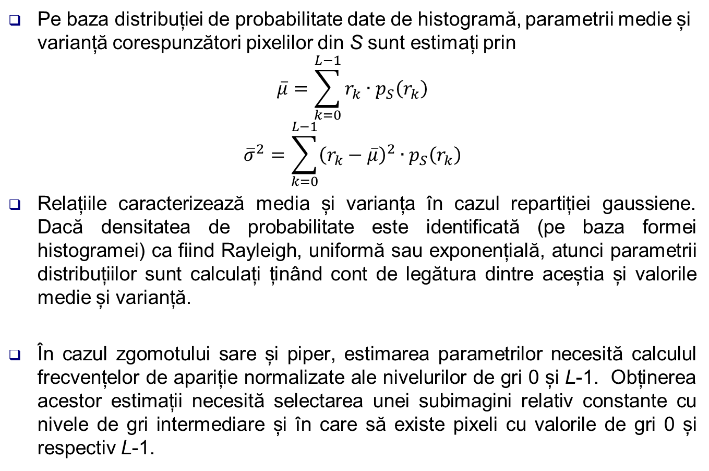
Pe baza distribuției de probabilitate date de histogramă, parametrii medie și varianță corespunzători pixelilor din S sunt estimați prin
$$\overline{μ}=\sum_{k=0}^{L−1}{r_{k}∙p_{S}\left(r_{k}\right)}$$
$${\overline{σ}}^{2}=\sum_{k=0}^{L−1}{{\left(r_{k}−\overline{μ}\right)}^{2}∙p_{S}\left(r_{k}\right)}$$
Relațiile caracterizează media și varianța în cazul repartiției gaussiene. Dacă densitatea de probabilitate este identificată (pe baza formei histogramei) ca fiind Rayleigh, uniformă sau exponențială, atunci parametrii distribuțiilor sunt calculați ținând cont de legătura dintre aceștia și valorile medie și varianță.
În cazul zgomotului sare și piper, estimarea parametrilor necesită calculul frecvențelor de apariție normalizate ale nivelurilor de gri 0 și L-1. Obținerea acestor estimații necesită selectarea unei subimagini relativ constante cu nivele de gri intermediare și în care să existe pixeli cu valorile de gri 0 și respectiv L-1.

Slide 16
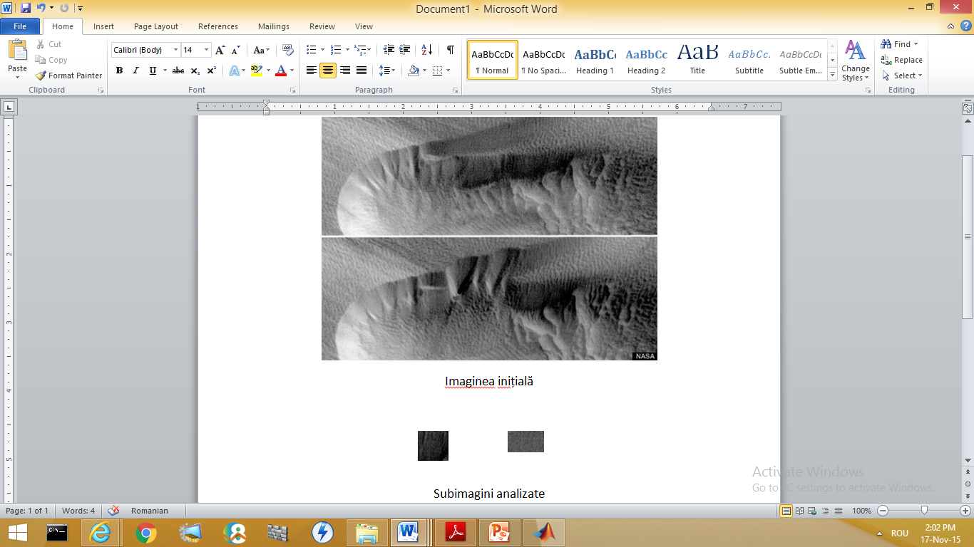

Slide 17
